Slide 1

iCenter 未来发展建议书
2019MEM Story Board
Toyhouse Studio

Slide 2
中国 北京 Toyhouse 工作室
作者 顾学雍 Ben Koo
策划 Toyhouse & iCenter
出品 清华大学
编辑 张宁池、雷雯、欧阳亚兰、谭晓伟、任奇
整理 张宁池、雷雯
版式
本书全部内容依照知识共享署名-非商业性使用-相同方式共享（BY-NC-SA）协议进行知识产权保护

Slide 3
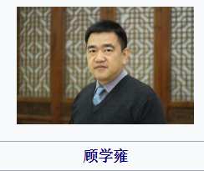
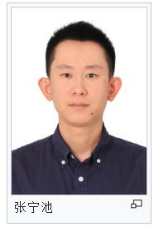
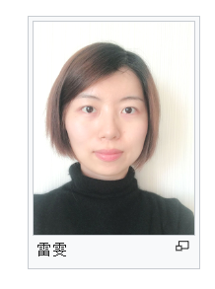
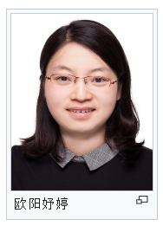
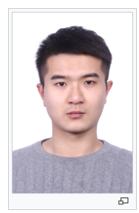
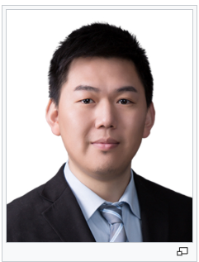
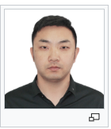
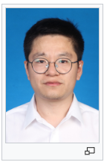
作者简介
Benjamin Koo
清华大学副教授，联合国教科文基金会（UNESCO）,工程教育改革教席教授的特聘顾问。1992年毕业于美国明尼苏达大学；1995年获明尼苏达大学机械工程硕士学位；2001年获麻省理工学院信息工程硕士学位；2005年获美国麻省理工学院工程系统博士学位。1995年至1997年在圣.保罗Integrity Solutions,Inc 做软件工程师；1997年被美国New Resources公司聘为高级顾问；1997年至2000年 担任美国Advanced Information Solutions/Primix Solutions, Inc公司的首席顾问；2001年在联合科技公司的研究中心担任价值链（Value Networks）的研究工程师；2002年至2005年9月担任美国麻省理工学院的研究员及博士后研究员；2006年11月到清华大学工业工程系任教，担任副教授职务。2007年以使用代数化元语言构建跨领域的工程决策支持系统为题目申请了国家自然科学基金委员会的资助项目计划，并获得批准。
金泽宇

Slide 4
目录
前言
引言
iCenter现状
故事板逻辑模型
Notes:
梳理中，参考wiki大纲

Slide 5
前言
一个理想的未来大学，不但需要向学生传递知识内容，同时也必须要养成学生良好的学习态度与治学风格。鉴于此，网络化学习的规划，必需从信息交换网络(技术层面)，社交活动网络(社会层面)，学科交叉网络(知识层面)，三网一体地建设起一个融合实体资源与网络化资源的学习活动协调平台，让师生得以灵活地重构各类学习活动，利用各层面的网络，传播知识、孵化创新, 与周边的社会与产业生态体系融合。（或请顾老师撰写）
资料来源：《新百年新学习》——顾学雍

Slide 6
引言

Slide 7
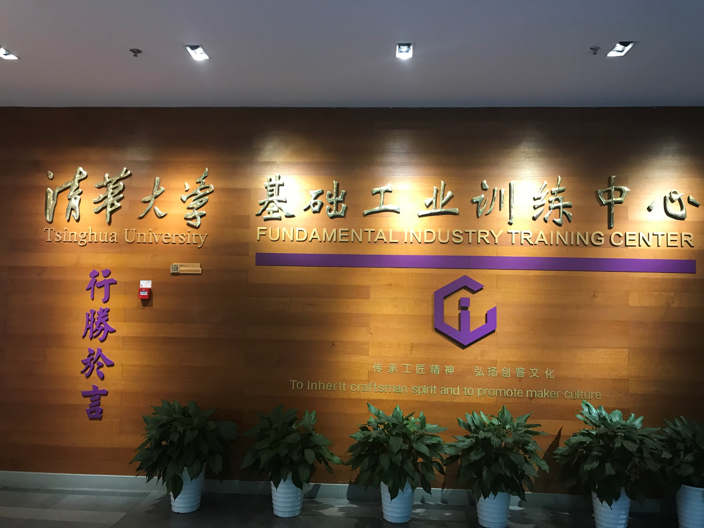
新生产范式的到来 引发了教学方式转变的必要性
即将到来的5G和移动计算的数据处理总量，各种分布式的微型工厂，包括创客空间，都能有复杂的加工与设计制造的能力，所以，碎片化的信息与碎片化的生产力将更加地分散在全球各地。iCenter（基础工业训练中心）作为一个多功能的教学与实验中心，可以展现一种全新的风貌，引领生产与学习的新范式。
Notes:
本页描述的内容应是整个故事板的重要内容提示

Slide 8
Icenter现状
社会服务
通识教育
工程教育
创新教育？
清华大学iCenter中心现有的功能定位着眼于四个模块，分别是工程教育、通识教育，创新教育、社会服务。
其中，通识教育的载体主要为金工实习、机械制造实习、电子实习等面向传统制造业的传统制造业的操作和设计技能，无法满足对接最产业界最前沿的技术；中心基于目前上述版块开展了多项教学任务。
其创新教育模块下设紫荆谷项目，主要为社会人士提供开放的创新创业支撑平台，为拔尖创新人才培养服务。创意无处不在，学生创客在文创深化、学科融合、核心技术等方向的创业需求广泛存在，但与iCenter中心强大的双创能力匹配不足。庞大的学生协同能力数据资产难以沉淀，iCenter培训模式止于清华内部，难以将价值向内外有效输出。

Slide 9
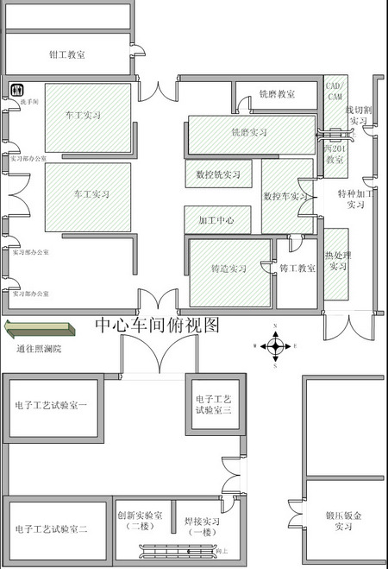
ICenter技术资源
2014年训练中心结合搬迁李兆基科技大楼的契机，打造清华“i.Center”。“i”寓意工业（industry）、国际化(international)、学科交叉(interdisciplinary )、创新(innovation)以及学生主体“我”（I）等。清华i.Center联合美院、工业工程系以及校友会等单位，聚集工程、科学、艺术、人文等领域的创客资源，为清华师生提供全方位的创意创新实现服务。
训练中心为了进一步适应新形势下实践教学和工程训练课程教学的需要，对中心组织机构进行了有效整合和调整。机构重新调整后，面向整个中心的教学、行政和培训等工作的机构有：工程训练教研室、机电实习部、创新发展部、综合培训部、综合办公室，承担实践教学和工程训练的专业实验室有：机械加工实验室、材料成型实验室、先进制造实验室、电子工艺实验室、创新开放实验室、互联网+实验室。

Slide 10
iCenter训练中心现拥有的设备种类比较齐全，仪器设备共1546台件,特别适合科研加工和新产品孵化。
切削类设备 | 1. 普通机床：车床、铣床、磨床（平面磨、外圆磨、内圆磨）、刨床、钳工等。 2. 数控类机床：数控车床、数控铣床、加工中心（三轴、四轴）、数控车削中心、高速小型 雕刻机等。
特种加工设备 | 1. 电加工类：中走丝线切割机床、电火花型腔加工机床、电火花小孔加工机床。 2. 激光加工：非金属材料激光切割、雕刻，金属材料激光打标。
材料成型类加工设备 | 1. 板料加工：剪板机、折弯机、四柱压机、数控冲床等。 2. 铸造设备：普通砂铸、消失模铸、压力铸造。 3. 焊接设备：气焊、电弧焊、二氧化碳保护焊、氩弧焊、点焊、埋弧自动焊等。 4. 锻造设备：空气锤锻造、手工锻造。 5. 数控等离子---火焰双功能切割机（板材下料）。
特种制造 | 1. 激光快速成形制造设备。 2. 超声波焊接机。
检测仪器 | 1. 三坐标测量仪（反求测量）。 2. 数显洛氏硬度计、金相显微镜等。 3. 便携式三维打印机。 4. 照相式三维扫描仪。
电子类设备 | 1. SMT表面贴装成套设备。 2. 手工电烙铁焊接工具等。

Slide 11
ICenter人才资源
师资资源
学生资源
训练中心共有教职工107人，直接从事教学工作的教职工81人。
教师8人，其中正教授1人，副教授7人；博士学位6人，硕士1人，本科1人。
实验及工程技术人员27人，其中副高级职称（高级工程师、高级实验师等）10人，中级职称10人，技师7人；博士学位1人，硕士学位6人。
训练中心每年接纳清华大学约1600本科生机械制造实习，约1000名本科生电子工艺实习，总工作量近30万人时。中心组织的实验室科研探究课程，每年有1500余名学生选课。同时还承担着近20门其他课程和实验的教学任务，年完成教学工作量34,692人学时。训练中心创新实验室年接纳学生近8000人次 。
训练中心同时也是教育部全国职业教育师资培养培训重点建设基地、首都科技条件平台开放实验室和北京市高校定点实习基地。近年来累计对全国职业院校师资培训达两千多人次，每年接纳北京市兄弟院校学生实习2000余人，接纳外省市学生实习500人左右。

Slide 12
ICenter制度保障
ICenter的教师较愿意配合行政单位的规定。在精密的计划之下，可以全面地协调师生，开展新学习的工作内容。
中心创建了具有工程训练特色的教学质量管理和保障体系。
Notes:
制度保障需要更新和补充
https://www.tsinghua.edu.cn/publish/gyxl/index.html

Slide 13
XLP课程赋能ICenter
工程管理硕士班（MEM）XLP 是工业工程系集结多校师生与 MBA 学生会主席联合策划的面向九个院系的硕士新生的极限学习训练活动。该活动从本年度（2012）开始，利用网络化信息技术，配合全员集中的学习环境，在设备完善的实体校园中，让所有新生团队在四天内，通过学习和掌握大量的工程科技，同时利用 Arduino、3D 打印机等开源软硬件技术，从一个概念出发，开发出一套完全自动化的生产系统和一套完全智能的运输系统的雏形。各个团队需要根据他们构建的产销系统，撰写商业计划书，制作宣传短片。经由各学年MBA和MEM学生的检验并获得了成功，学校将此活动模式和iCenter教学实践相结合，运用到 2019 年 MEM 的新生训练活动中。
添加xlp老师策划现场图

Slide 14
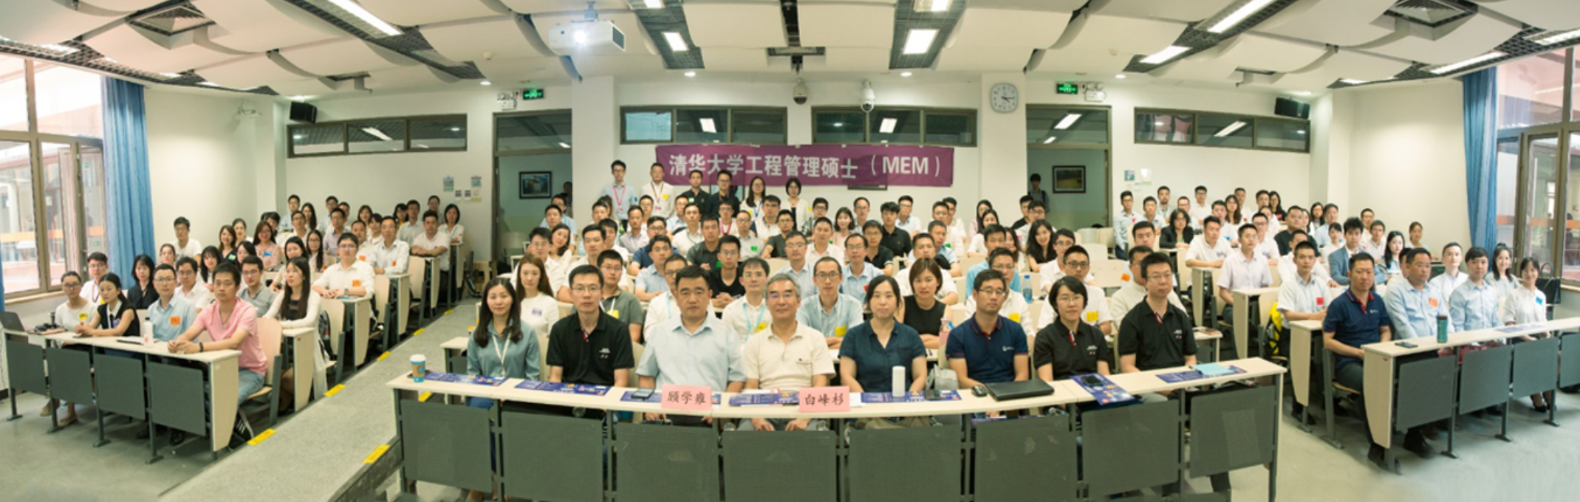
2019级MEM新生XLP启动现场展示
清华大学2019级工程管理硕士（MEM）400余名同学分三个批次参加XLP课程，以iCenter改进计划为载体，运用、学习、迭代了XLP课程。基于XLP中的课程内容和方法论学习，掌握了一套完整的创新学习新范式。

Slide 15
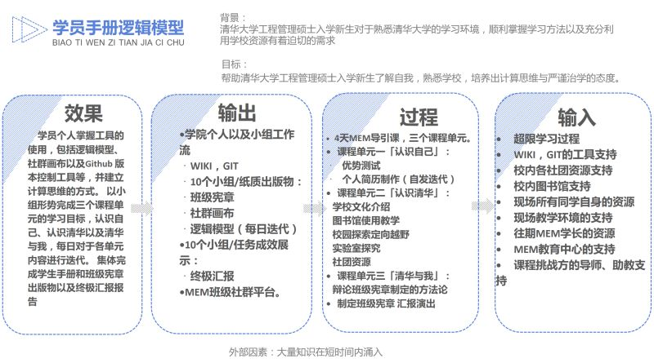
故事板逻辑模型
输入
群体协同
Market
资源整合
Law
宪章
Norm
标准化
Architecture
微服务
输出
过程
方法论
系统思维
计算思维
设计思维
2019MEM自治学习思维和工具使用能力
成功和失败案例
数据监测
文献工作流
自治学习宪章
数字出版物
ICenter现状
学校资源
企业资源
人才资源
第一批
第二批
第三批
More
DevOps设计理念与应用
数字出版工作流
新创概念
资源整合
协同工作
产品开发
发布成果
XLP课程
ICenter
图书馆
MEM学生
Icenter建议书
故事板
保证系统安全与活性
确定目标
群体学习
群体迭代
输出
数字出版工作流

Slide 16

社会不断变化，技术的发展改变了社会框架，延长了我们的寿命，使人们能够以过去无法想象的方式进行交流，并在越来越短的产品开发周期内为经济带来创新和增强功能的优点，从而创造财富和经济增长。通过在纳米技术、物流、生物技术和高性能计算机等方面的新发展，更多显著的机会正在迅速来临。
在此全球知识与产业生态正面临急速变革与发展的时刻，扭转教育范式以适应可持续发展的运作模式是全球高校的应有之义。而且全球高校正在掀起一股利用信息网络技术，创造崭新教育模式的发展风潮。
处于这股风潮之中的清华大学基础工程实践中心(iCenter中心)在具有完整的项目资金、流程、课程体系运作经验的基础上，沿着工业（industry）、国际化(international)、学科交叉(interdisciplinary )、创新(innovation) 、学生主体“我”（I）几个方向建立了聚集工程、科学、艺术、人文等领域的创客资源平台，如何将现有价值向内外有效输出，但仍面临着如何走出校园，如何建设成为国际领先的工程实践与创新培养基地等诸多难题。
基于国际视野下的大工科教的思路，XLP ，也称为极限学习课程，由清华大学顾学雍教授主导创立的一种跨学科、跨理念、跨思维模式、跨各类信息技术的学习新方式。旨在让同学们在各种预设与动态的极限压力下，突破时间和空间的界限，突破学员自我认识和思维模式界限，极限运用资源与工具，进行群体合作创新的新型学习实践。
清华大学2019级工程管理硕士（MEM）400余名同学分三个批次参加XLP课程，以iCenter改进计划为载体，运用、学习、迭代了XLP课程。基于XLP中的课程内容和方法论学习，掌握了一套完整的创新学习新范式。
FUTURE
Notes:
描述时空背景，表达为什么要看这本书

Slide 17
XLP的学生在课程学习和实践中，在探索新工程实践教育理念、探索新工程实践教育体系、探索新型工程实践教学模式、探索新型教育质量评价与监控体系、探索新型工程实践教学平台的基础上、借助于专家顾问团队的核心方法论、进行了优化和创新，形成iCenter改进计划的几大方向：创造空间优化计划、培养优化方向、工程素质提升及探究课优化方向、iCenter中心双创等改进方向的设计成果，并构思将建设iCenter开放协同系统（国际化、其他高校、K12关联）, 通过系统促进校内外的创新将iCenter的各板块服务面向校园内外各相关组织开放，激发组织活力；拓展iCenter的各模块中心的适配新范式，搭建新型平台。在这一过程中，通过数据、文字、媒体资料形成了一套跨背景、目标、输入、过程、输出各纬度的出版物，使XLP课程的各纬度理论与实践相关性有效的可视化，为这种活力四射的新学习方式的传承提供了重要的文献资料。
iCenter改进系统的搭建，XLP课程的叠代，就如同步的二条轨道，高速的并行中突然有机的交叉和整合，相互检验与验证。相互的交叠的理论与实践碰撞，不仅使iCenter中心可以结合XLP课程拓展到全球各院校、校外团体，更能够随着用户群体的拓宽，协同系统将进行不断的数据反馈、迭代升级。这其中的运营工作拆分后同样可以以示范项目的形式运用到其它项目的受众中，以此形成XLP课程系统DevOps循环。
沿着能力开放平台的发展路径，不难发现，我们以建设集中化的开放协同系统为出发点，向受众群体由学生到多元化群体的拓展方向进行不停的延伸；向服务模式由互联网到物联网等新融合的拓宽方向进行不停的延伸；向从全球范围的人才资源结合科研资源进行整合方向进行不停的延伸；向以产出工程成果为导向的群体学习为闭环的发展方向进行不停的延伸；这些方向的延伸与迭代过程，就是我们所探究的XLP课程的“范式转变”。
LEARN

Slide 18
现代生产范式、学习组织应具有的特性
宏观：可规模化 Scalability
中观：可重组性 Composability
微观：可观测性（数据）Observability
Scalability 解决规模大小与目标不适配（规模再划分）
Composability解决能力优势与目标不适配（模块/功能/服务/人员重组）
Observability测量目标完成情况及每个子过程完成情况（可观测度量的数据记录）：具体到本次课程，需在Wiki中规范使用Template（包括个人简历template，文献引用template等等）。使用开源分析和可视化平台Kibana进行个人、小组、班级的成果统计。

Slide 19
引言第二部分
组织架构
人才资源：人才的定义
技术资源：现有的微服务、开源软件等资源、5G、人工智能
以前没有这些技术条件，现在有了，所以要改！
Notes:
然后是老师的课件引导：大工科趋势、iCenter的战略思维布局（高旭东）、清华血脉（卢达溶）、设计事理学（柳冠中）

Slide 20
大工科趋势（白峰杉）
工程：适
科学：真
生态：神
人文：善
艺术：美
国际和历史视野下的工科教育---白峰杉

Slide 21

前沿：人类的未知课程内容更新有效吗？
人类的已知
知道“不知道”
知道
国际和历史视野下的工科教育---白峰杉

Slide 22
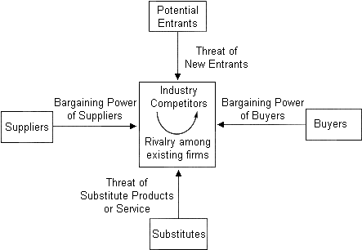
战略思维（系统思维）-高旭东
五力模型：
提高管理思维能力
历史知识
广义的知识
理论
一些具体的例子
华为的能力与性质
开放还是保护
中小企业问题
技术与管理的关系
如何应对美国
志存高远
人均的概念
世界一流的技术、管理；世界一流的工作、员工
北磨高科
商业设计的基本逻辑与创新思维---高旭东

Slide 23
清华血脉格局（卢达溶）
价值理性
安身立命之本
身心家国一致
方法论
系统思维
设计思维
计算思维
达到经纬天地，化成天下的境界
依托清华百年百业积累的大平台跨界协同试错，共谋未来
注入大学文化基因
大人格、大视野、
大逻辑、大历史观
个体学习转变为群体学习
离散性知识转变为集成型能力
课堂学习转变为过程性学习
知 （干粮）
能知（猎枪）
欲知（追求）
不断自觉地推高知识结构
取得最重要的
两把钥匙
找到真正的开放性，
一生追求卓越
读懂清华的血脉与格局---卢达溶

Slide 24
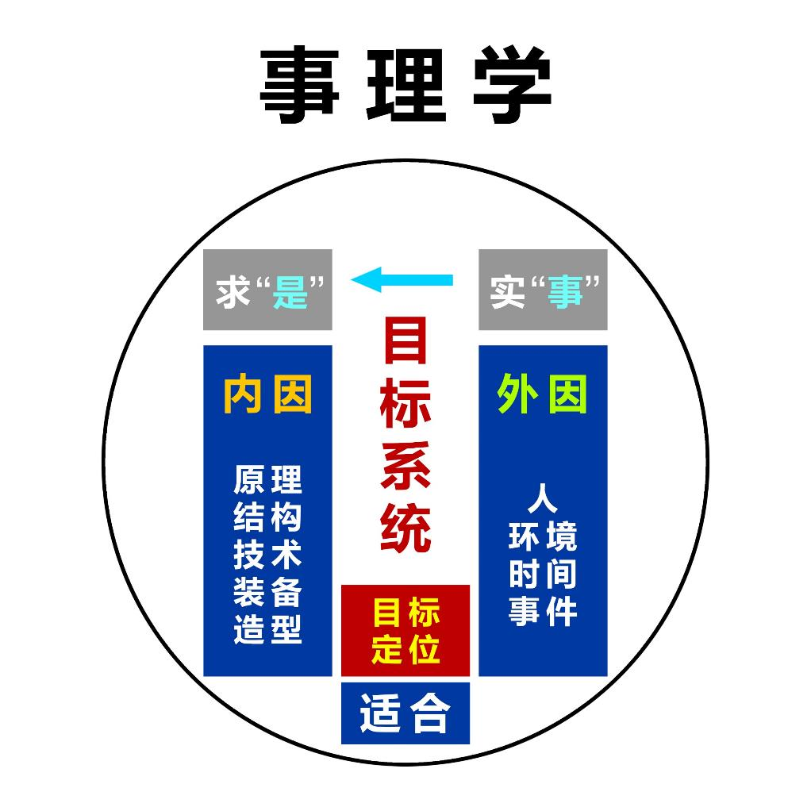
设计事理学---柳冠中

Slide 25
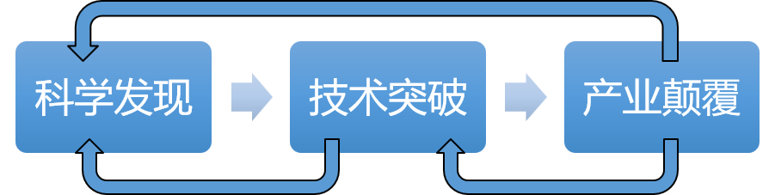
结果导向
过程导向
工程创新范式转变
离散型知识
网络化集成性知识
教育范式转变
个体学习
群体学习
重复式学习
有产出的学习
深度思考：
1.今天的基础工业训练有什么问题？
2.未来需要什么样的基础训练中心？
国际和历史视野下的工科教育---白峰杉
Notes:
目前清华iCenter的培养方法在工业制造的相互融合与启发、跨学科融合、设计思维等方面与世界一流大学存在差距

Slide 26
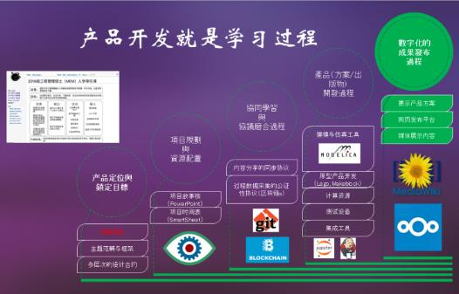
1）实例：智能经济时代的工程管理
核心方法论
A）
孤岛工具
开放
工作流
从
转换到
开放的工具流=治理学习过程的基本权力+容器化的数字资产
使用开源技术与其他任何公众数字资源的权力
在经济场域中通过“共识机制”解决冲突的权力
支配原创内容或私人数字资产的权力
在场域中发布个人意见与自由分享技术成果的权力
1.知识资产“容器”： MediaWiki
2.采集 使用者记录 的“行为数据容器”
3.联系所有私有数据库的搜寻“容器”：Kibana

Slide 27
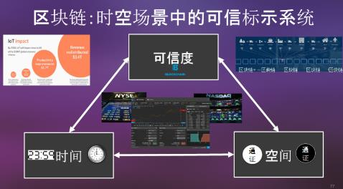
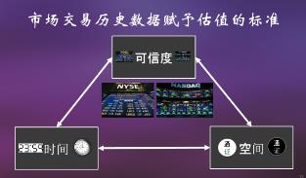
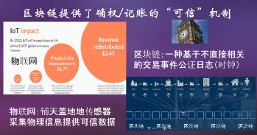
1）实例：智能经济时代的工程管理
核心方法论
案例
范式
从
转换到
天人合一的管理方法=通证+时间+可信度

Slide 28
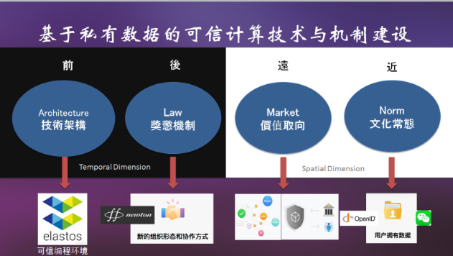
1）实例：智能经济时代的工程管理
核心方法论
被动接受
主动
引领
从
转换到
挑战 | 解决方案
多性状的系统度量与比较 | 范畴论
多领域数据的加密与分享 | 可信计算与区块链
个人数据的 实时与持续积累 | 具备定制功能的激励机制与计算容器技术
结论
工程管理者需要可规模化的共识机制
区块链提供了一个可拓展的共识机制
校园场景是上列体系的实操验证基地

Slide 29
实现方法论的工具---逻辑模型
故事板就是母逻辑模型，提供了子逻辑模型之间的关系以及相互支撑的内容相关性。所以子逻辑模型输入输出的有效性可以通过母逻辑模型来检验。所以逻辑模型是实践设计的关键手段，是可规模化、可重组、可观测的必要条件

Slide 30
逻辑模型
背景
目标
检验标准
输出
过程
输入
边界条件
逻辑模型的层次关系：把宏观（故事板），中观（各章节的逻辑模型），微观（所有参与者的过程行为数据）的参与行为，都收录到一个统一的数字出版工作流中，创造了一种超越专业领域和时空尺度的内容组合界面，也因为有了这种通用的界面，让基于数字出版工作流的这张可以任意重组碎片化生产资源的模式得以开展

Slide 31
逻辑模型是XLP(Extreme Learning Process)课程核心方法，是贯穿所有设计方案的工具。
正确使用逻辑模型是xxxxxx基础。
背景：具有时空性的边界条件句，例如：沙漠走3天，很饿。
目标区
目标: 与背景关系密切的任务说明，例如：要吃饱
效果检验: 可观测的条件结果句，与背景联系密切，例如：1天吃3碗饭就吃饱了
逻辑验证
手段区
输出
饱嗝
items from
过程
吃掉
输入
3碗饭
逻辑梳理
外部因素: 目标未完成的潜在借口，例如没有碗
系统设计的原理与逻辑模型的撰写/逻辑模型运用及管理算数逻辑，顾学雍，教科文组织特别顾问、清华大学副教授，就职于清华大学工业训练中心。

Slide 32
实现方法论的工具—负逻辑模型
当前基于逻辑模型运行的XLP学习课程存在以下局限
无法记录下目标达成过程中的真实过程
可以指导目标达成，无法归因行为失败
无法提高学生在过程中的风险把控能力
尝试引入基于Anti-patterns思维下的负逻辑模型，解决以上问题

Slide 33
负逻辑模型
：把边界条件加进输入模块，并记录真实情况
逻辑模型
负逻辑模型
背景 | 老师要求大家预习课前必读书籍
目标 | 了解XLP课程
检验标准 | *对资料阅读率超过90% *总阅读时间超过10小时 *读书心得超过500字
输出 | 过程 | 输入
读过书的我 《读书心得》 | *看书 *写读书心得 | 我 课程资料 背景
边界条件 | *我懒 *我的好朋友小廉没看 *快餐文化破坏了现代人的深阅读能力
背景 | 老师要求大家预习课前必读书籍
边界条件 | *我懒 *我的好朋友小廉没看 *快餐文化破坏了现代人的深阅读能力
检验标准 | *对资料阅读率超过90% *总阅读时间超过10小时 *读书心得超过500字
输入 | 真实过程 | 输出
我 课程资料 背景 边界条件 | *看书时玩手机 *看书时睡着了 *书太多我放弃了 *抄小廉女朋友的读书心得 | 没读书的我 抄的读书心得
真实结果 | 我不了解XLP课程
理想
现实

Slide 34
逻辑再运算
：真实过程-过程=负行为，逻辑反推出主要败因
逻辑模型
真·负逻辑模型
背景 | 老师要求大家预习课前必读书籍
目标 | 了解XLP课程
检验标准 | *对资料阅读率超过90% *总阅读时间超过10小时 *读书心得超过500字
输出 | 过程（正行为） | 输入
读过书的我 《读书心得》 | *看书 *写读书心得 | 我 课程资料 背景
边界条件 | *我懒 *我的好朋友小廉没看 *快餐文化破坏了现代人的深阅读能力
背景 | 老师要求大家预习课前必读书籍
边界条件 | *我懒 *我的好朋友小廉没看 *快餐文化破坏了现代人的深阅读能力
检验标准 | *对资料阅读率超过90% *总阅读时间超过10小时 *读书心得超过500字
输入 | 真实过程（正行为+负行为） | 输出
我 课程资料 背景 边界条件 | *看书时玩手机 *看书时睡着了 *书太多我放弃了 *抄了别人的读书心得 | 没读书的我 抄的读书心得
真实结果 | 我不了解XLP课程
真正败因：因为我懒，导致正行为一直无法推进，最终失败
行动指导：不要用别人怎样，社会如何作为”我”懒惰的借口

Slide 35
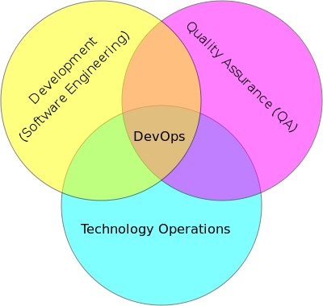
实现方法论的方式—群体学习行为
DevOps (Development&Operations)是一组过程、方法与系统的统称，用于促进开发、技术运营和质量保障部门之间的沟通、协作与整合。作为方法论指导XLP课程群体网络化协作学习的过程。
DevOps in XLP
可规模化Scalability
群体协作型学习，提高效率
可观测性Observability
学习过程的可观测性
可重组性Composability
校师生资源排列组合优化
系统设计的原理与逻辑模型的撰写/逻辑模型运用及管理算数逻辑，顾学雍，教科文组织特别顾问、清华大学副教授，就职于清华大学工业训练中心。

Slide 36
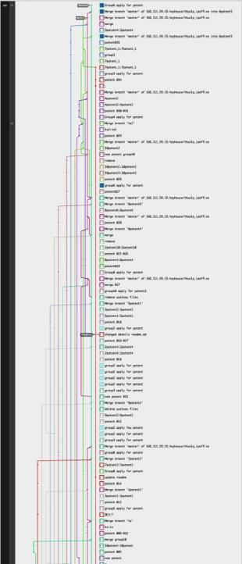
学习要素
合约式设计
合约式设计（Design by Contract）的概念，是指在实质工作开展前，事先定义好目标，团队中每一个体都需要根据合约完成任务，以实现进度管理和最终团队成果的整合。
过程记录与证据积累
每位参与者是否按合约完成任务、阶段性成果、意见反馈等内容，通过统一的格式，集中记录收集。在检查合约的关键节点，加以相互比对，一方面提供了个人绩效评估的参考依据，另一方面也有利于进行同侪对比，督促个人工作。
工作任务计划
群体协作中需要一套唯一的任务分派表，来对个人的工作加以记录，从而使团队中的个体相互知晓彼此工作内容和进度，实现协作。
通过Git数据库记载的极限学习过程中知识管理操作的记录▶

Slide 37
规模效应
通过规模化的参与，让群体能包含一些优秀人才，这些人的贡献，提供了安全性与活性。安全性来自足够人数的优秀领导人才，让任务能有足够冗余度地分配给适任的人，而活性，来自规模效应的创造，如第二批次的文献调研工作流，以及第三批次的反逻辑模型，这些内容，证明了新的贡献通过规模化的参与，达到了活性的要求。

Slide 38
可观测性
由于MEM的三个批次的同学，有许多具备足够的信息基础建设的搭建能力，为各种过程数据提出了自动化的工具，辅助决策团队，以及宪章团队，知道各种过程数据采集的可能性，这些内容，决定了创作建议书过程的可观测性，从而让宪章的执行过程，得到了可实时观测数据的支撑，所以能做出数字化的宪章，而宪章的执法过程，才能因为相关技术的运用，让碎片化的贡献，通过各种观测行为来掌握，所以才能达到更大程度的活性与安全性。即使失败了，也知道为何失败，从而可以传承问题的本质，下批次或下一个类似的项目，可以整体地传承上一次失败教训的经验。

Slide 39
可重组性
因为宏观的规模，以及微观的过程行为数据都用了故事板与逻辑模型的内容来串联，所以这些碎片化的内容，可以通过类似维基（ MediaWiki）这样的工具，把内容重组，从而达到了内容可以反复调用与重组的可能性。所以前期的成果可以不断地被后续的人员复用。

Slide 40
iCenter现状

Slide 41
iCenter的特色基础与招牌组织
全球最大的教育界创客中心
学分制教学、服务全校本科学生的跨学科实践教学
正在开始第一次面向最大规模的MEM“职业”硕士门类
根据各个不同科系的需求为不同学院服务
选取合适的照片（参观实验室的、人才矩阵—表格，按职业分类）

Slide 42
途径：智能制造+互联网+创客空间
以工程文化的丰厚积淀为核心，“激发创意、勇于创新、投身创业”，将地下三层与地上六层打造成整体的“双创”服务生态系统。

Slide 43
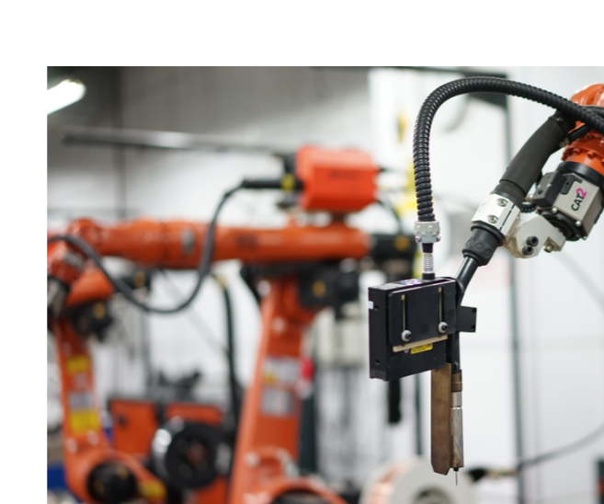
iCenter照片（很多：器材贵的、高大上的）

Slide 44
实验室资源介绍-主要参观实验室简介
实验室名称
碰撞及驾驶模拟试验室
机器人实验室
模范工厂
能动系实验中心
环境学院实验室
机器人及无人机实验室
水力学实验室
物联网联合研究中心
实验室功能
汽车碰撞及材料力学实验
机器人“研究型”实践教学基地
全球第一个把“精益”和“节能” 结合的工厂
电厂工艺流程仿真、能源与动力相关实验
污水资源化和大气污染与控制领域相关实验
机器人及无人机开发研究
流体力学、水力学相关实验
进行中国物联网应用与推进等相关研究
实验室介绍人
张海萍
张文增
王晓芳
李辉
王志强
吕文祥
郑双凌
易大勇
iCenter实验室老师---李睿、姚启明、王健美、王德宇、陈震、李生录。

Slide 45
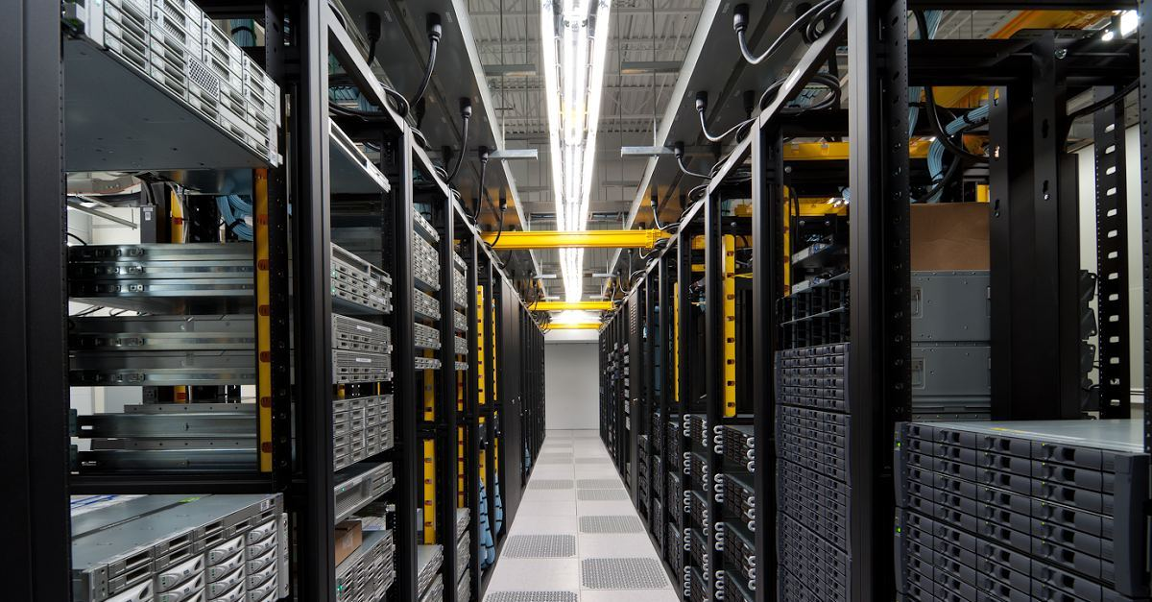
工训数据中心 iCenter-DC
训练中心虚拟仿真教学平台的重要部分
服务对象：全校师生
自2010年启动规划、建设、营运
建设工作有：
规划面积6.5x4的面积，布置机柜4-6个
监控室与其它部分用透明隔板隔开
部署安全措施，如内部环境监控和物理安全
强电改造，容量120A；UPS 断电保护系统建设
国标的强制要求：防静电地板，通风管道和空调

Slide 46
资源列表（表明icenter中心具备很多能力）
0、从数学科学院、美术、经管、苏世民、教务处的名师来加持（高旭东、白峰杉等老师）
1、金工实习、精密铸造
2、电工实习
3、3D打印
4、工业云计算与通信资源
5、终身学习实验室
6、麦肯锡数字能力中心
7、木工
8、全时的运营人才
9、大健康研究中心、文化创意产业中心、与全国各地制造厂商协同的能力
10、各种工业级软件
——————目的：引出校中校概念、提出改造可能
Notes:
器材、加盟的组织进行列表

Slide 47
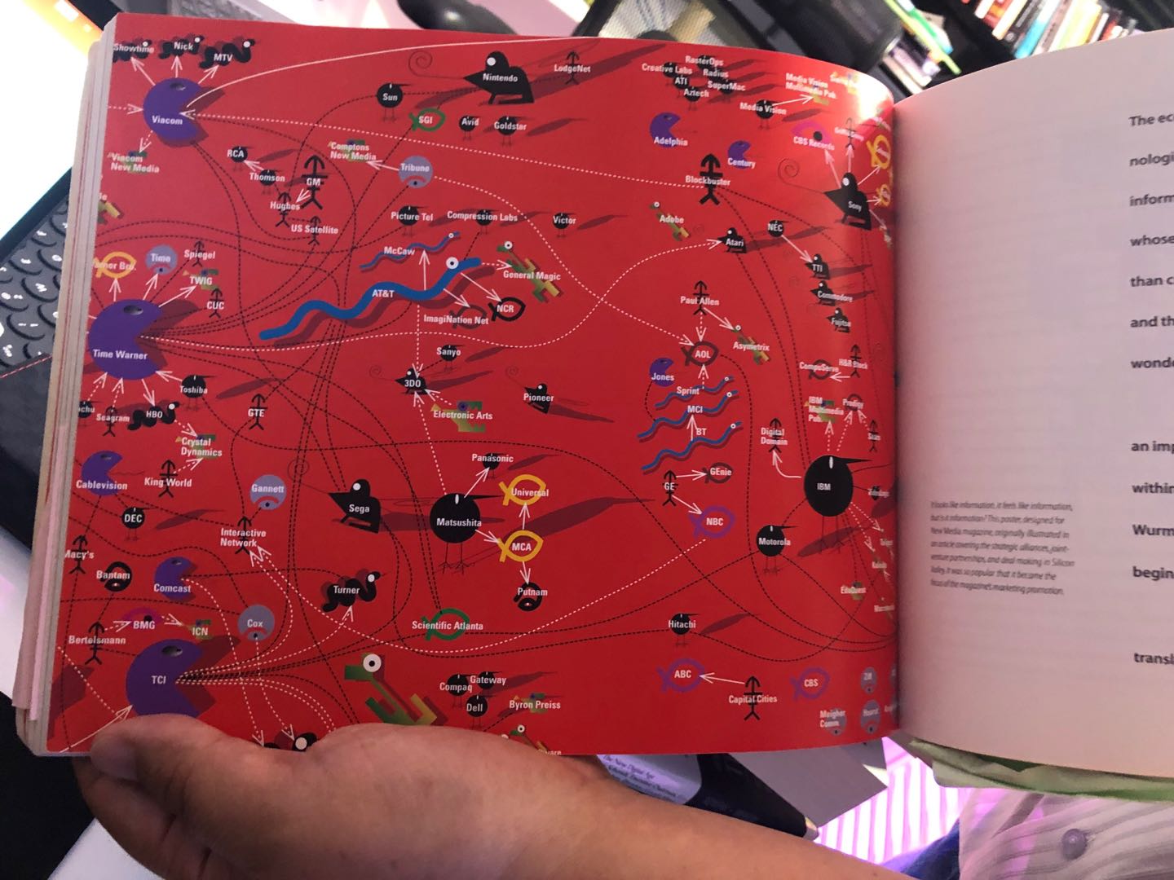
互补性产业人才关系图
Notes:
按照这个照片的方式将上一页的资源列表进行展示

Slide 48
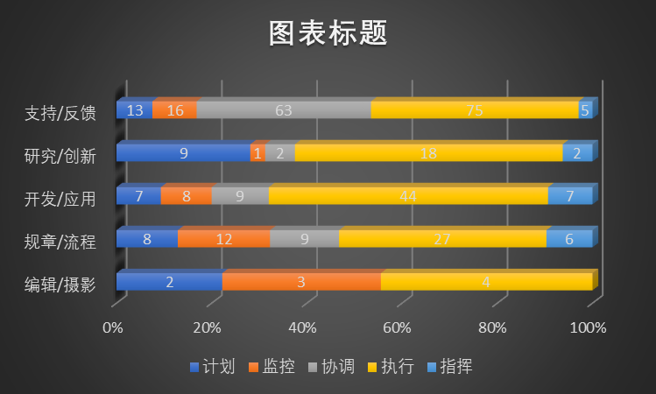
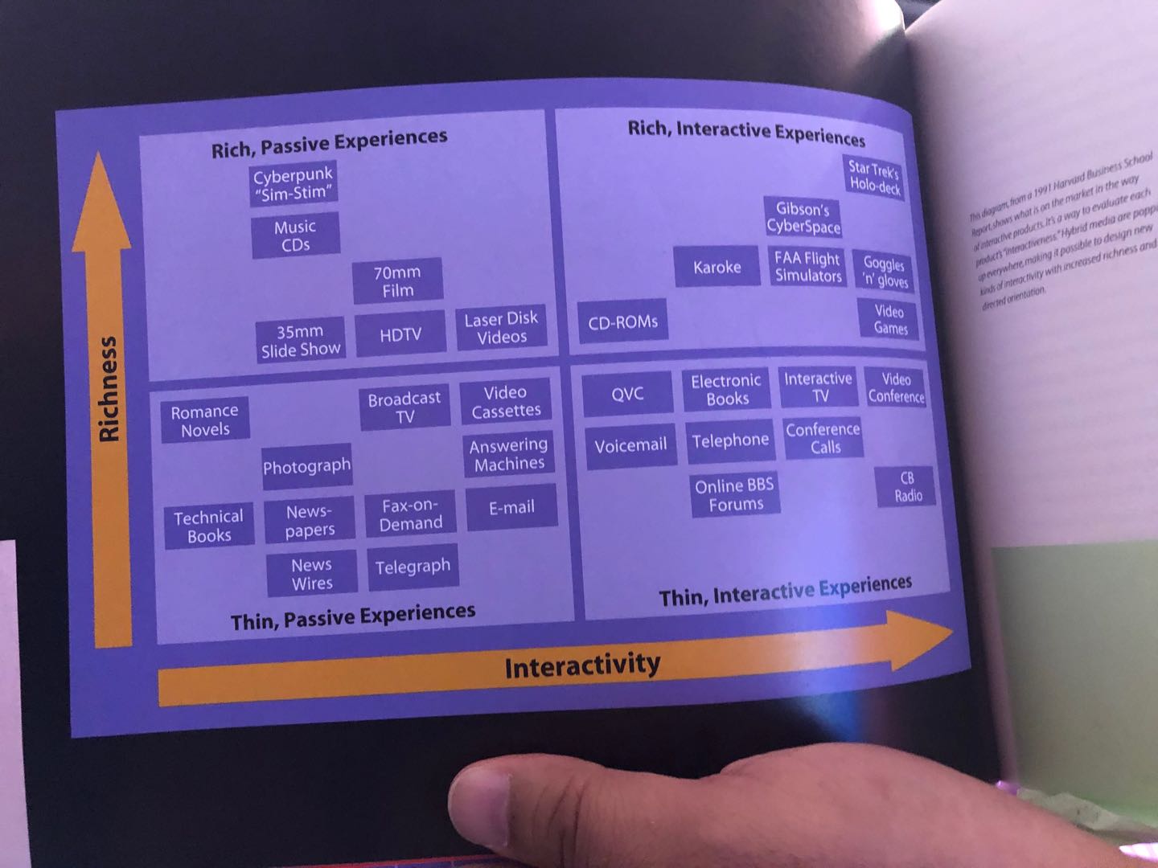
按照右图方式画成人才矩阵

Slide 49
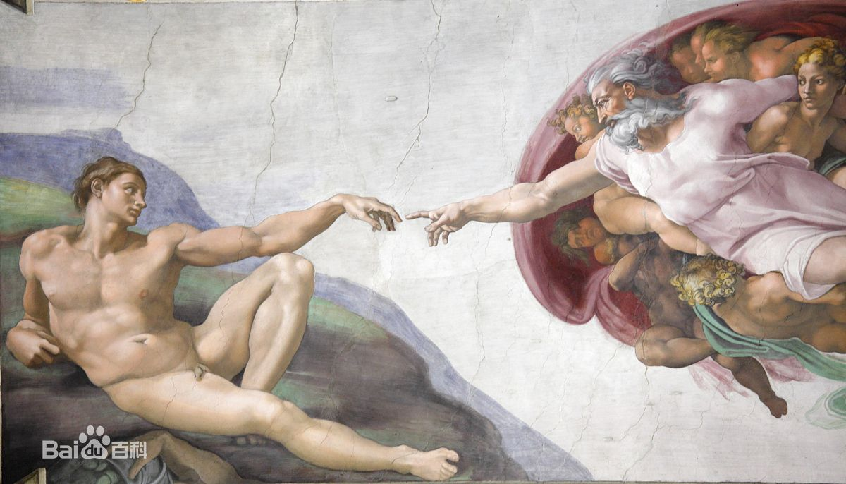
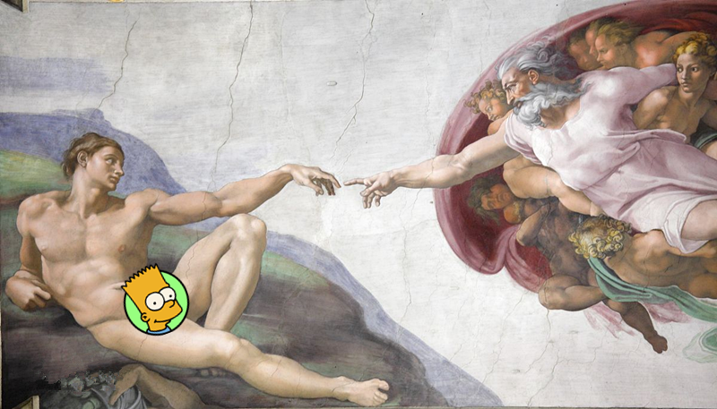
学习
iCenter
顶级学院20个专业系59个
专家3485名
人才8310 位/年
企业约3000万
院校约5912
个人约14亿
内因
外因
DevOps
资源
监测
沉淀
需求
数据
资产
工程

Slide 50
建立校企接口可迭代1.0
序号 | 关键词 | iCenter教育教学 | iCenter未来愿景 | 范式转变/融合 | XLP超极限学习 | 开源公开 | 过程可视化 | DevOps | 校企合作痛点
1 | 企业咨询技术难题，iCenter技提供技术服务 | 相关性不强 | 不符合 | 不会形成 | 关联度不高 | 企业咨询的技术难题，技术保密 | 过程、技术保密。无法实现过程可视 | 有利于 | 仅解决独立痛点
2 | 企业委托培训服务 | 相关性强 | 符合 | 会形成 | 促进完善 | 需征得企业允许 | 需征得企业允许 | 不利于 | 不能完全解决
3 | 校企联合举办比赛 | 有利于 | 有利于 | 会形成 | 促进完善 | 本身就要宣传 | 全程直播并录像 | 有利于 | 校企双赢，促进合作
4 | 校企合作的实体项目（有实体产品） | 有利于 | 不能很好促进 | 科研项目会形成，其它不会形成 | 没有促进完善 | 涉密项目不能公开 | 过程、技术保密。无法实现过程可视 | 有利于 | 科研研究普遍周期长，倾向于节奏快
5 | iCenter软、硬件资源共享 | 会挤占教学实践 | 有利于 | 会形成 | 没有促进完善 | 软、硬件要监管 | 部分可公开 | 有利于 | 有利于校企合作
序号 | 关键词 | iCenter教育教学 | iCenter未来愿景 | 范式转变/融合 | XLP超极限学习 | 开源公开 | 过程可视化 | DevOps | 校企合作痛点 | 得分
1 | 企业咨询技术难题，iCenter技提供技术服务 | × | × | × | × | × | × | √ | × | 1
2 | 企业委托培训服务 | √ | √ | √ | √ | × | × | × | × | 4
3 | 校企联合举办比赛 | √ | √ | √ | √ | √ | √ | √ | √ | 8
4 | 校企合作的实体项目（有实体产品） | √ | × | × | × | × | × | √ | × | 2
5 | iCenter软、硬件资源共享 | × | × | √ | × | × | × | √ | × | 2

Slide 51
校企联合双向选择范式标准图
人才
科研能力
教育资源
…
大型
中型
小型
微型
…
多家高校
研究院联盟
…
标准流程
筛选机制
…
企业
高校
统一价值观
双选平台
不断进入的学生和老师
…
初创企业源源不断
…
开源
检索能力
数字化监控
…
项目
资源
产品化能力
…

Slide 52
DevOps理念与思考

Slide 53
课程是独立的、学生的思路是隔离的 所以：使用DevOps进行持续集成与迭代部署
Notes:
持续集成为CI
迭代部署为CD

Slide 54
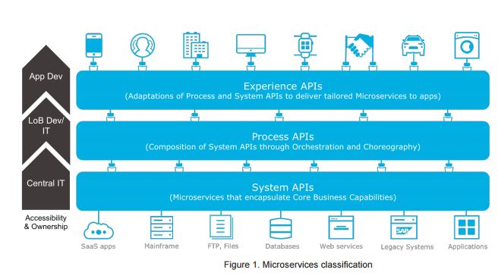
DevOps 与微服务已经成为产业集成的重器
包括制造产业与物流运送
https://www.mulesoft.com/resources/api/microservices-devops-better-together
Notes:
iCenter改造过程中缺少的内容
左图最上方内容和右图是对应的。所以iCenter需要通过devops的方式来串起来

Slide 55
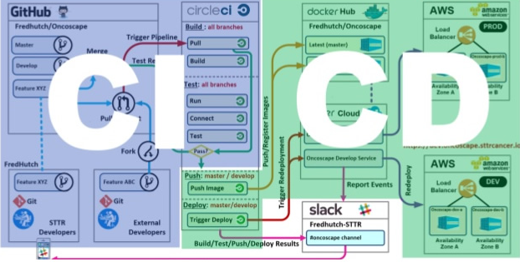
天下武功无快不破
（修改这张图，以iCenter为设计主体）
https://www.morrisopazo.com/ci-cd-basic-example-amazon-aws/
Notes:
所以需要学习各种wiki、doctor等等，软件需要学习硬件的需要，硬件需要知道软件的能力
而目前，正是我们这批MEM正在做的事情。
采用左右对比的方式来展现。左边是不好的，右边是好的。
时间快、效率高、集成工具（数字出版工作流）好就赢

Slide 56
CI CD教学设计流程图以这两页PPT内容为参考进行重新设计
结果导向
过程导向
工程创新范式转变
离散型知识
网络化集成性知识
教育范式转变
个体学习
群体学习
重复式学习
有产出的学习
深度思考：
1.今天的基础工业训练有什么问题？
2.未来需要什么样的基础训练中心？
国际和历史视野下的工科教育---白峰杉
Notes:
目前清华iCenter的培养方法在工业制造的相互融合与启发、跨学科融合、设计思维等方面与世界一流大学存在差距

Slide 57


CI CD教学设计流程图以这两页PPT内容为参考进行重新设计
Digital Publishing
Product Development
Resource and Activity Coordination
Demo Product
Planning and Management
Web Platforms
Modeling Tools
Media Events
Idea Generation and Goal Definition
Content Distribution Protocol (Git)
Data Collection
Devices (Cameras, Microphones,
Input Devices)
Prototyping Tools
(Lego, Makeblock)
Story Boarding
(PowerPoint)
Computation Resources
Time Tables
(SmartSheet)
Testing Instruments
Logic Model
Integration Tools
Mission Statement
Multi-Level Design Contracts (XMind)

Slide 58
如何在课程中应用DevOps
提供个性化的加工服务
让学生使用wiki、phabricator在课程前期筛选合适的项目、人员来进行
此处画一张简单的流程图展现（改变了课程的进行方式）
根据同学们经过竞争性甄选而入选的设计书来配置、设计与加工相应的资源

Slide 59
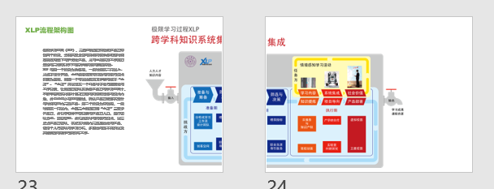
具有高挑战性的课程设计流程
Notes:
用来讲设计流程，开发（设计）到执行

Slide 60
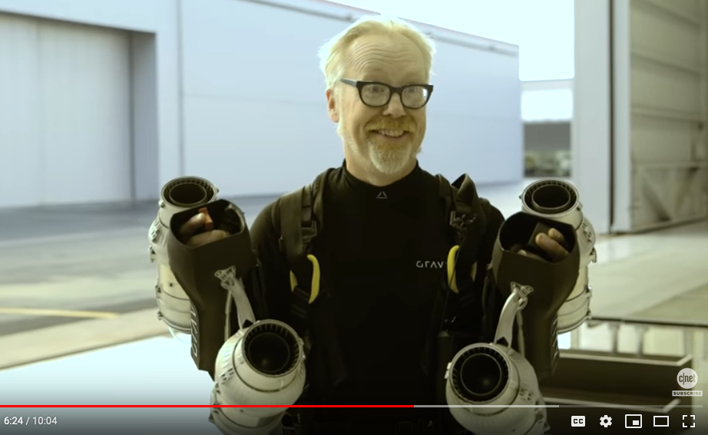

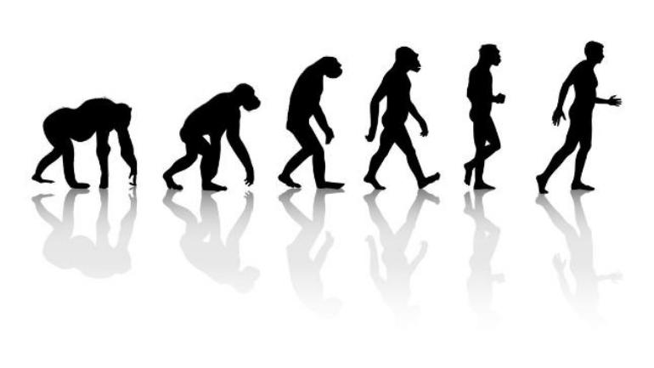
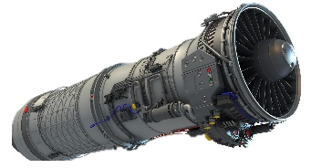

业余爱好者自制的钢铁侠喷气引擎
从锤子到喷气式发动机的变化思考
https://youtu.be/U1wEO-pHizQ
https://www.3dhorse.com/products/afterburning-turbofan-engine-3d-model

Slide 61
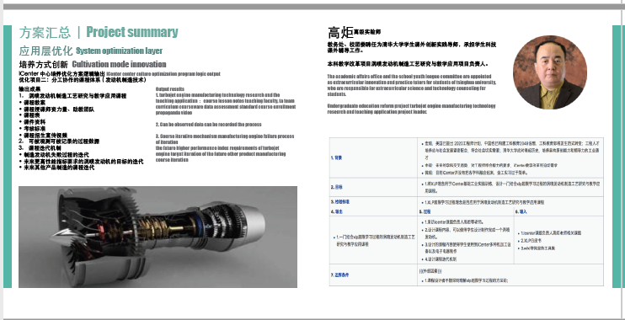
Notes:
案例：集成性加工项目的案例，需要同学去补充内容

Slide 62
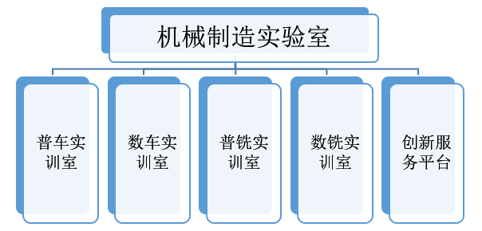
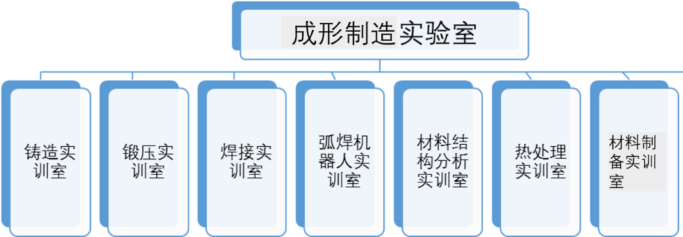
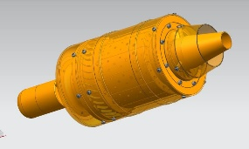
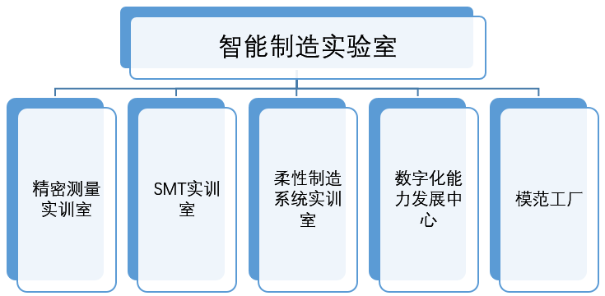
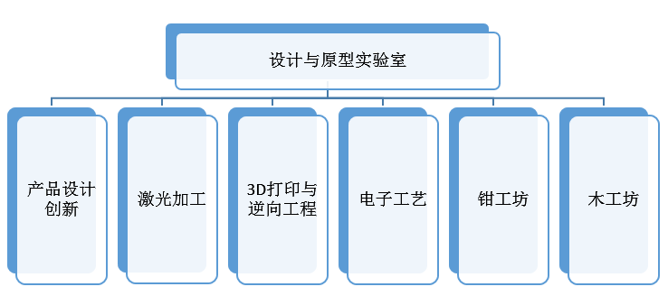
高挑战性项目
Notes:
美化、设计

Slide 63
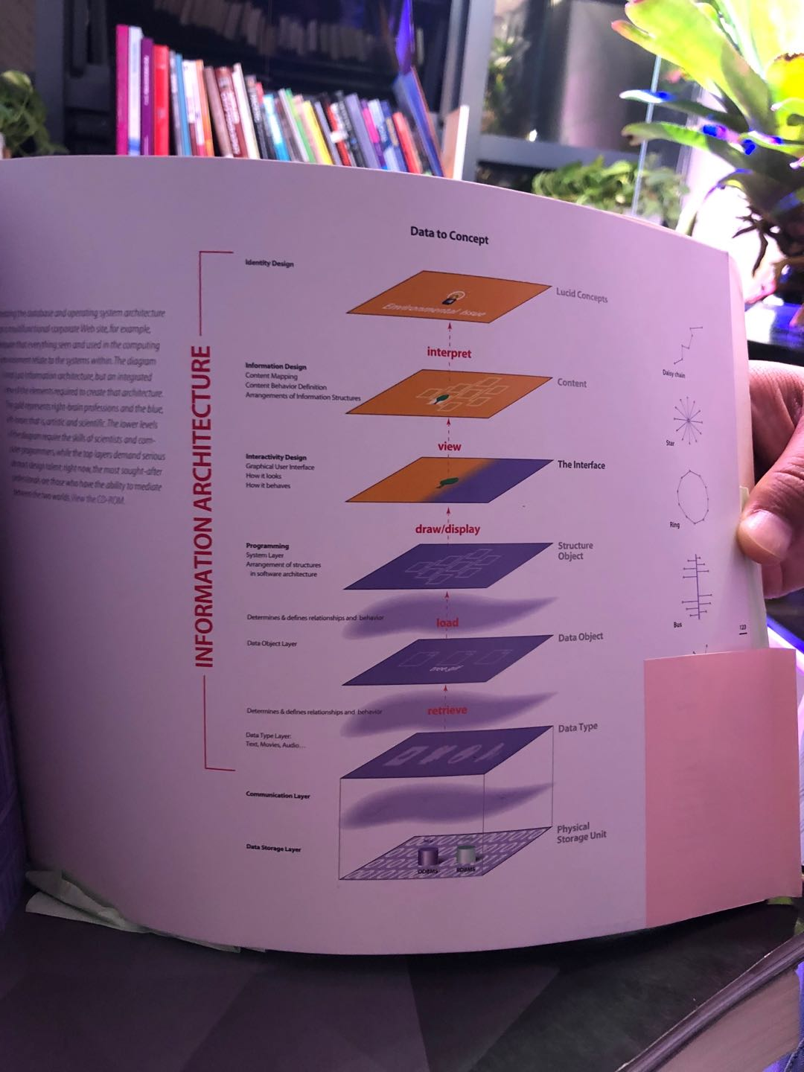
针对技术需求的资源配置
Notes:
这张图重画：底层是硬件（传感器等等）、上层是软件
从左到右划线去对应相应的内容，紧扣iCenter的改造主题

Slide 64
数字化宪章

Slide 65
原创需要自治
原创力=自治力

Slide 66
宪章逻辑模型
此处补充宪章的逻辑模型图

Slide 67
宪章
资源配置的选择与组织的进化
1、在改变课程体系之前，必须要改变组织的激励方式。因此需要让所有人包括老师清楚自己的权责以及对职业生涯的帮助
2、所以，需要通过数字化宪章来让学生与教师共同参与
3、学生应有自己的宪章、教师也应有自己的宪章
4、宪章是活的文件，必须被与时俱进得修改（需要写个流程）

Slide 68
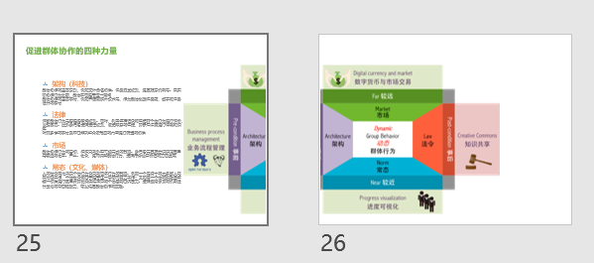
宪章的设计原则与方法
Notes:
按照这两页素材进行内容调整（来源于XLPBOOK6.1。94／114--故事板参考.pptx的25、26页）

Slide 69
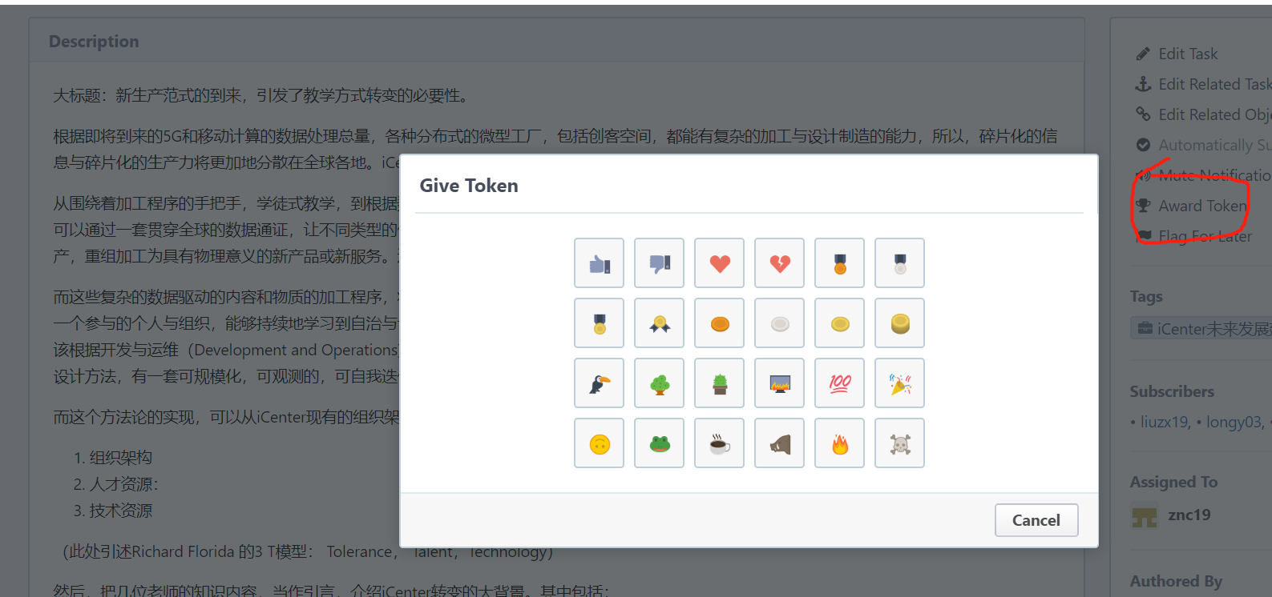
学生宪章内容
Notes:
简要内容，1页即可。加强数字化宪章的奖惩机制

Slide 70
对清华教师管理的建议
本页内容：将人事制度改革，当做整个清华改变教师管理方法的契机，并且要强调，宪章的撰写必须要有运营以及接受宪章管辖的人参与撰写，才能发挥效果，就像是目前我们的学生们在没有参与宪章撰写的前提下，经常不知道自己的责任与义务

Slide 71
数字化宪章与微服务、iCenter的关联
宪章的运行方法必须加上具有实时数据效果的内容管理，维服务才能掌握宪章执行的过程数据，这是传统的宪章，没有的功能，也因为没有相应所以这是我们学生们在建设了这一套，微服务系统对iCenter的基础建设的直接贡献

Slide 72
数据科技驱动的宪章（即后续修订方向）
根据今年度的教学活动执行现状，我们体认了没有数据工具支撑的宪章，无法在此人数规模的协作任务下执行，因此有以下几点（需要把这添加到宪章中）：
1. 宪章组的所有程序应该有统一的wiki平台或当时的服务平台来传递政令和签名认证参与；
2. 数据分析工具类似Matomo与Kibana应该配合在政令发布之前观测相关命名空间内容，从而通过公开发布的群体行为数据，用来作为修订政令与参与投票或发表意见的根据，大前提是在400人甚至在跨8届的MEM学生总数情况下，没有类似工具，则无法协调这么大规模（上千人）的意见与行动，应通过类似Matoma等分析工具采集相关群体的行为数据与政令相关的逻辑模型内容，从而发布为政令的分析背景与可观测的公开化数据，引导参与者发表意见与参与决策。
3. 此类的平台、工具和数据（Wiki、Matomo与Kibana等）要植入整个宪章的各种撰写与修订的流程，并根据此类数据观测与展示工具，修订宪章的相关专有词汇（命名空间），从而让所有参与者对明确的时空背景与政令所传达的信息有公开而明确的定义，此类定义均会发布在可供所有参与者参与编辑的wiki数据库中。

Slide 73
把iCenter变成具有生产能力的图书馆（即信息素养）
最重要的一个学校资源：图书馆和iCenter 的结合，也该放到大纲中，跟数据出版工作流结合在一起 http://lib.tsinghua.edu.cn
知道如何使用图书馆，以及如何加强同学们的信息素养，是整套入学导引课的重头戏，本来前面几年的学生，都被要求在每日的学习报告中，要加入几条有效的参考文献，今年虽然也不例外，但是我在台上反复讲这一件本来所有大学生都该有的基本要求的次数不多，并不表示这一件事不重要。所以，在这本建议书中，加入如何让iCenter能成为互补于图书馆的一个倡议，将是一个重要的思路，因为本校的图书馆，在创客空间的最高点，也来找过我们，希望能把部份的图书馆空间，建设为可以动手的创客空间。这个想法，其实可以开展成为一个重要的未来发展建议内容。也就是如何让iCenter（创客空间）成为一个可以动手的图书馆，而图书馆，成为一个存放客调用知识内容的创客空间。这种交叉融合的思路，可以写进我们的建议书，加强公共资源的复用性，也就是扩大参与群体的规模，增加资源重组的可能性，以及通过MediaWiki和iCenter的数字出版工作机能，让信息可以被实体化，让实体可以被MediaWiki，以及数字出版工作流给信息化，从而推动学习系统的可观测性。

Slide 74
与国际教育机构、国际创客空间的联系
1、跟OECD教育部以及UNESCO（联合国教科文组织）的联系
2、跟国际双创教育组织IEEAC的联系
3、跟国际技术标准组织如IEEE的联系

Slide 75
具有实物出版能力的数字出版工作流
1、iCenter的校内现场生产
2、校内其他各实验室的基础配套
利用iCenter的全校范围国家级实验室探究课（卢老师）
3、跟国内其他高校的合作
4、跟国内顶级工器具生产厂家的合作，包括电子、元器件、电路板的批量制造
5、跟国外厂商与国外专家的合作

Slide 76
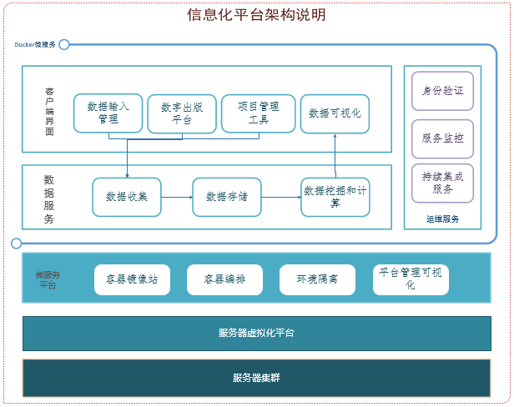
客户端界面
数据服务
运维服务
微服务平台
服务器虚拟化平台
服务器集群
Notes:
具有实物出版能力的数字出版工作流的技术平台支持

Slide 77
双创（创新创业）教学平台建设
基础工业云实践教学平台
清华工业云
iCenter-Cloud
创客代码协作平台
iCenter-Gitlab
双创课程维基平台
iCenter-Wiki
人工智能教学
iCenter-AI
网络
硬件
网络建设
iCenter-Net
系统
平台
数据中心建设
iCenter-Data Center
智能
硬件
智能硬件库建设
iCenter-Things
Notes:
这2页围绕DevOps和CI/CD的内容重新画，阐述数字出版工作流如何为iCenter的教学产生价值

Slide 78
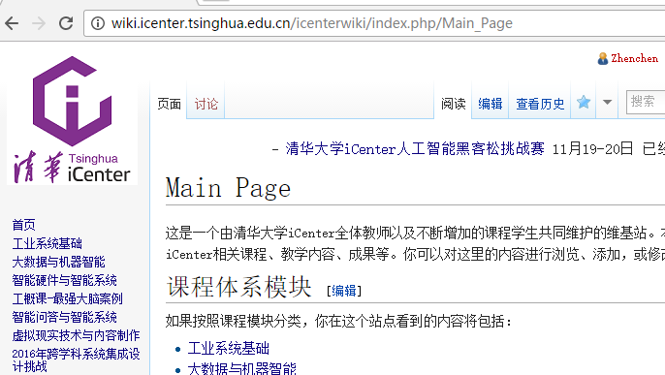
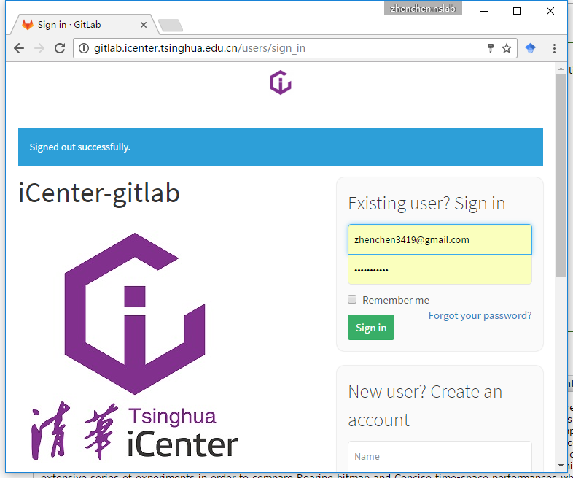
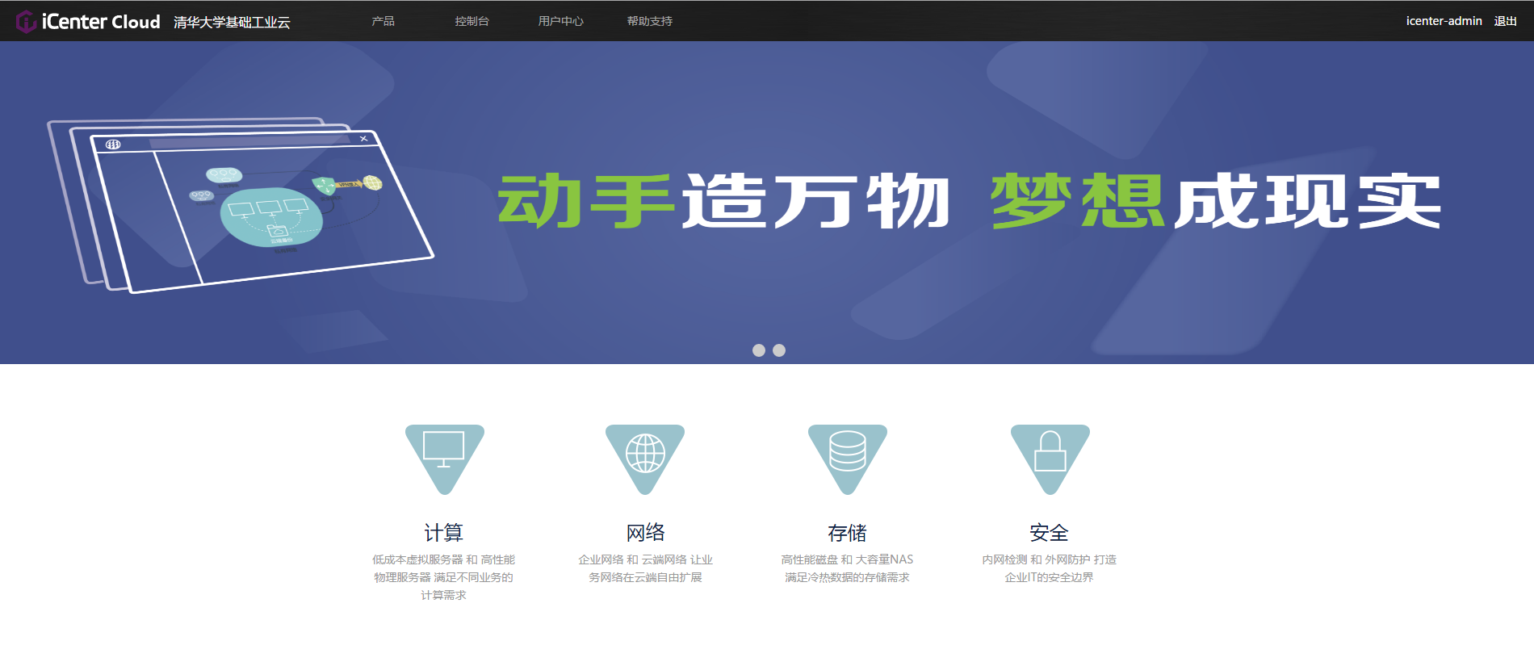
互联网+创新实践教学平台的三大工具
iCenter-Cloud云计算
（软件部分）
iCenter-Wiki维基平台
iCenter-Gitlab代码平台
CHANG TEXT
CHANG TEXT
部署其私有计算资源
完成注册私有的代码开发平台
完成注册，建立自己的作品
5min
2min
3min
一个典型的“互联网+”团队的上手使用时间，缩短到10分钟
Notes:
这2页围绕DevOps和CI/CD的内容重新画，阐述数字出版工作流如何为iCenter的教学产生价值

Slide 79
微服务
2019MEM极限学习案例

Slide 80
微服务逻辑模型
此处补充微服务的逻辑模型

Slide 81
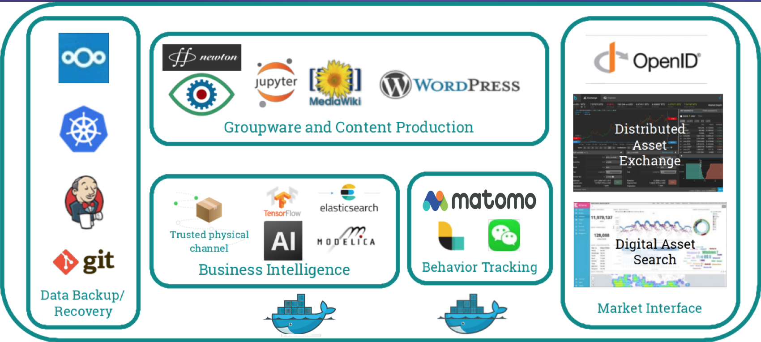
微服务

Slide 82
设计思路
采用微服务架构，所有应用软件和存储服务作为容器部署在微服务平台，支持服务动态横向扩展；
引入Rancher对容器平台进行可视化，支持容器、宿主机界面管理，降低了维护门槛；
将镜像纳入版本管理，标准镜像可从Rancher镜像商店中快速新建；自定义镜像可存储于Harbor中，镜像可在界面操作、部署共享；
引入Jenkins运行pipeline，支持Jenkins、Kubernetes集成，支持容器编排自动部署部署；支持Jenkins 、Rancher集成进行单个容器服务的自动升级；可扩展支持数据定时自动统计；
使用Istio进行微服务治理，Promethues和Grafana进行容器服务监控和报警；
将服务器虚拟化，把物理资源转变为逻辑上可以管理的资源，打破了物理结构之间的壁垒，使服务器资源灵活利用，提高资源利用率。

Slide 83
Quality and Quantity of learning can be enhanced by Digital Tools
Digital Publishing
Product Development
Resource and Activity Coordination
Demo Product
Planning and Management
Web Platforms
Modeling Tools
Media Events
Idea Generation and Goal Definition
Content Distribution Protocol (Git)
Data Collection
Devices (Cameras, Microphones,
Input Devices)
Prototyping Tools
(Lego, Makeblock)
Story Boarding
(PowerPoint)
Computation Resources
Time Tables
(SmartSheet)
Testing Instruments
Logic Model
Integration Tools
Mission Statement
Multi-Level Design Contracts (XMind)

Slide 84
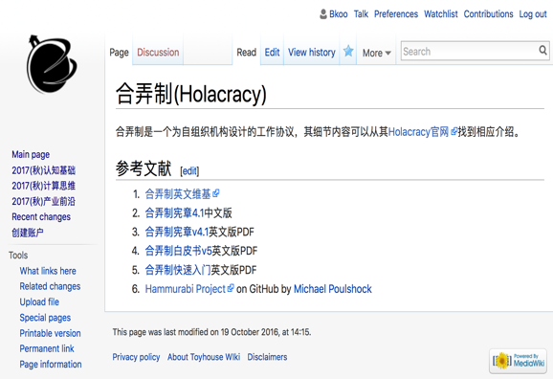




Students Learns writes Constitutions on MediaWiki
Hyperlinks
between
Documents
Digital Asset
Backup/
Tracking/
Exchange

Slide 85
微服务效果展现
此处展示各类政令下达后，在wiki上呈现出的变化及监测结果，如二批次组织迭代后的wiki内容发布数量变化与一批次的对比数据等等
根据需要补充其他内容

Slide 86
教学实践成果

Slide 87
部分实践结果
1、在清华三周上课的体验
各团队的自我组织能力很差
使用微信等口耳相传的信息无法有效追踪过程信息，所以没有约束力，不适合进入宪章
故事板就是母逻辑模型，提供了子逻辑模型之间的关系以及相互支撑的内容相关性。所以子逻辑模型输入输出的有效性可以通过母逻辑模型来检验。所以逻辑模型是实践设计的关键手段，是可规模化、可重组、可观测的必要条件
把各种IT监测数据、前几届的工作内容等等，截图（3-5页）
信息碎片化与生产力碎片化使得三批次内容整合发生了巨大问题，但是当离开了校园后，使用数字出版物工作流可以让我们将这些内容进行重组
2、解决方案需要先进的CI/CD等，以前以为DevOps需要在专业大公司才能运行，但实际发现，现有工具有很高的通用性（wiki，phabricator），过程采集工具有kibana、matomo等，我们已经开始部署了，而且非IT学生也能在短时间内上手并熟练应用
3、我们驱动同学进行学习，在离开学校后的生产行为与使用可观测的过程数据、可追溯的项目管理工具有高度的相关性
4、在参观清华的各实验室、iCenter参观的同时，我们发现很多老师和其他科系的同学并不知道iCenter的资源，所以我们确认上述内容如果经过学校或对全社会开放的平台，能够吸引大量人才参与建设并修订教学计划

Slide 88



2019MEM课程体验

Slide 89
团队自组织能力：批次间组织结构演变
第一批
沿用既有班级，以班为单位划分任务，班级内部进行职能划分。
第二批
打破以既有班级为单位，以职能划分为单位进行分组。保留原班级的行政效力。
第三批
回归以班级为单位的任务组，班级内部形成职能小组。
第二天组织陷入失序状态
单独形成批次间贯穿组，指派专人进行批次间信息传递。
形成宪章框架
形成基本人员管理机制。
在一批次的管理机制基础上，建立更加完善的机制
基本完成既定任务
为后续工作打下基础
产出的数字出版物和XLP操作手册得到老师认可
未完成全部最终任务

Slide 90

第二批
第一天
上午
课前由志愿者形成的职能小组进入初期工作
以班级为单位进行破冰行动，仅一个班对人员的特长进行了分析
晚上
小范围内20人投票对组织结构进行投票，确立以职能任务组进行工作，并明确任务组分工
各班级对人员特长进行分析，有班长主导班级成员按照自愿加入各任务组
保留原行政班级，作为信息传输渠道
iCenter组
技术组
文献组
班长组
宪章组
后勤组
中
台
贯穿组
Notes:
补充其他的批次

Slide 91


信息传递失误
Notes:
需要补充完善

Slide 92
故事板意义

Slide 93

监测数据与历届工作展示
Notes:
补充完善

Slide 94

Wiki命名空间

Slide 95
小结

Slide 96
小结
在教育科研环境里面的流程改造可以使用先进的生产技术与数据分析技术
组织自治三元素：规模化的成熟的产业工具及信息协同工具、参与人与资源的组织章程及运营规则、不断能提供及时反馈的过程数据
我们在清华的三周时间内已经开始把产业界的思维与技术投入了学校的教学方式改造中，并写下了本建议书
我们认为使用上述的建议将可以让iCenter的教学方案成为可规模化、可灵活重组、可被实时观测的新学习范式！

Slide 97
课程要素
入学导引
教学优化（教师+前期学生）
系统思维：考虑规模（宏观）
计算思维：优化重组（中观）
设计思维：认知事理（微观）
Notes:
对这个图进行重新设计

Slide 98

全球化数字出版工作流
拓展
受众群体
学生
↓
其他
拓宽
服务模式
互联网
+
物联网
整合
全球资源
人才资源
+
科研资源
发展
终身学习
+
群体学习
共同检验
应用推广
客户反馈
中心再造
技术整合
数据
全球资源
范式转变
无边界项目组
Notes:
如果将小结内的内容都做了之后，就会有这张图里各种范式转变，也会适应产业变化。而且使用逻辑模型的系统集成方法，可以将任何项目经过抽象的项目检验机制进行重组。而且使用wiki、matomo、phabricator与kibana等机制可对过程数据的内容进行实时观测，并减少了对内容搜寻与撮合的时间成本，所以，我们相信，这套系统必然能很大程度上增加iCenter的服务能力，并引领生产组织具有学习能力的新范式

Slide 99
未来可推广至非洲等世界各地
建一个可移动的私网系统，这个范例可以推广到非洲等世界各地，这其实是把icenter这个国际化的工程教育和创意创新创业中心的格局又扩展到世界的层面

Slide 100
参考文献
[1] Wordpress: https://wordpress.org/ WordPress是一个以PHP和MySQL为平台的自由开源的博客软件和内容管理系统
[2] Mediawiki:https://www.mediawiki.org/ MediaWiki是一套基于网络的Wiki引擎
[3] Github:https://github.com GitHub是通过Git进行版本控制的软件源代码托管服务平台
[4] Phabricator:https://www.phacility.com/ Phabricator是一套基于Web的软件开发协作工具，包括代码审查工具Differential，资源库浏览器Diffusion，变更监测工具Herald，Bug跟踪工具Maniphest和维基工具Phriction。Phabricator可与Git、Mercurial和Subversion集成使用。
[5] Matomo:https://matomo.org/ Piwik(Matomo)是免费开源的PHP统计系统，可媲美Google Analysitcs
[6] Kafka:http://kafka.apache.org/ Kafka是由Apache软件基金会开发的一个开源流处理平台，由Scala和Java编写。
[7] Logstash:https://www.elastic.co/cn/products/logstash 事件及日志管理工具
[8] Elasticsearch:https://www.elastic.co Elasticsearch是一个基于Lucene库的搜索引擎
[9] Maria DB:https://mariadb.org MariaDB是MySQL关系数据库管理系统的一个复刻，由社区开发，有商业支持，旨在继续保持在GNU GPL下开源。
[10] Jenkins:https://jenkins.io Jenkins是一款由Java编写的开源的持续集成工具
[11] Prometheus:https://prometheus.io Prometheus是一个用于事件监控和警报的开源软件应用程序。
[12] Grafana:https://grafana.com/ Grafana是一个跨平台的开源的度量分析和可视化工具
[13] OpeinID:https://openid.net/ OpenID是一个去中心化的網上身份認證系统。

Slide 101
参考文献
[14] Harbor:https://goharbor.io/ Harbor is an open source cloud native registry that stores, signs, and scans container images for vulnerabilities.
[15] Docker:https://www.docker.com Docker是一个开放源代码软件专案，让应用程序部署在软件货柜下的工作可以自动化进行，借此在Linux操作系统上，提供一个额外的软件抽象层，以及操作系统层虚拟化的自动管理机制
[16] Kubernetes:https://kubernetes.io Kubernetes（常简称为K8s）是用于自动部署、扩展和管理容器化（containerized）应用程序的开源系统。
[17] Istio:https://istio.io/ Istio 是一个开源的独立服务网格，可为您成功运行分布式微服务架构提供所需的基础。
[18] Rancher：https://rancher.com Rancher是一个开源的全栈化企业级容器管理平台，通过极简的操作体验和强大完善的功能，让企业用户在生产环境中轻松落地容器技术。
[19] OpenStack:https://www.openstack.org OpenStack是美国国家航空航天局和Rackspace合作研发的云端运算软件，以Apache授权条款授权，并且是自由和开放源代码软件。
[20] XLP for NEET:http://toyhouse.cc:81/index.php/XLP_for_NEE, XLP's development is based on the context of the thriving of big data, open source and container/cloud technologies.
[21]宋嘉昊. Xlpsystem introduction, File:Xlpsystem introduction.pptx,2019年
[22]哈尔佐诺, T., D. 舍瑞尔, A. 彭特兰, and 陈浩.《信任与数据 身份与数据共享的创新框架 a New Framework for Identity and Data Sharing》. 1. 经济科学出版社. 2018. ISBN:9787514198669. p30-p34

Slide 102
探究未知驱动学习
参考文献
卢达溶-工程管理硕士导引课用.pptx
MEM2019OrientationProgram顾学雍.pptx
大工科视角白峰杉.pptx
文献检索导引曾晓牧.pptx
设计事理学高炳学.pptx
清华iCenter建设理念及实践-简介李双寿.pptx
人工智能实验室.pptx
未来能力发展研究中心：智能制造项目介绍.pptx
成形制造实验室介绍2019姚启明.pdf
机械制造实验室介绍2019.pdf
设计与原型实验室介绍.pdf
智能制造实验室介绍.pdf
商业设计的基本逻辑与创新性思维 2019 -高旭东.pptx
2018级XLP传承者D3-钟泽琼.pptx
2018级传承者张强课件.pptx
传承者-D2(温智寰).pdf

Slide 103
附录

Slide 104
宪章的文件

Slide 105
学生学习报告摘录

Slide 106
XLP操作手册（第三批所做的手册）
Xtreme Learning Process（XLP）可以通过群体协作和数字化学习，帮助学生探索和利用身边的人力资源与海量的教育资源，从而极大地激发学生的学习潜能，培养社会化能力。

